Slide 1
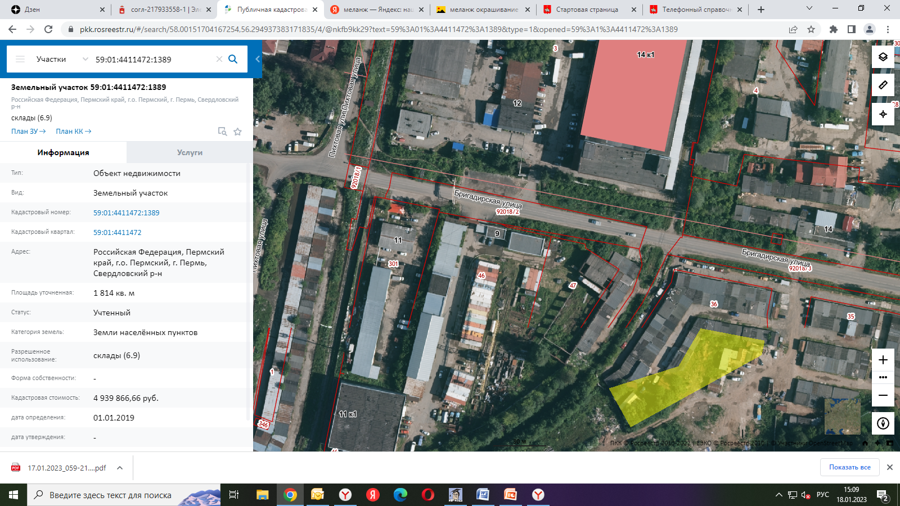
Земельный участок по адресу: г. Пермь, Свердловский район, ул. Бригадирская, з/у 11а
Кадастровый номер участка – 59:01:4411472:1389
Площадь земельного участка – 1814 кв.м.
Форма собственности – государственная собственность не разграничена;
Градостроительный регламент – зона производственно-коммунальных объектов V класса вредности (ПК-5);
Вид разрешенного использования – для размещения складов;
Транспортная доступность: расстояние до остановки общественного транспорта «Спортклуб Кама» 1 км, автобусы №№ 51, 56, 74
Техническая возможность подключения к сетям
инженерной инфраструктуры
Водоснабжение – возможность подключения имеется, необходимо выполнить ряд мероприятий;
Водоотведение – возможность подключения имеется, необходимо выполнить ряд мероприятий;
Энергоснабжение – возможность подключения имеется;
Газоснабжение – 7 куб.м./час возможность подключения имеется;
Теплоснабжение – 0,1 Гкал/час возможность подключения имеется

